Slide 1
  Художественное творчество с использованием техники обрывная аппликация

Slide 2
Обрывная аппликация-один из видов многогранной техники аппликация. Все просто и доступно, как в выкладывании мозайки. Основа – лист картона, материал – разорванный на кусочки лист цветной бумаги (несколько цветов), инструмент – клей и ваши руки.

Slide 3
Цели:
Знакомство со свойствами бумаги
Расширение знаний о временах года
Воспитание любви к творчеству
Задачи:
Развитие мелкой моторики, аккуратности
Развивать согласованность в работе глаз и рук

Slide 4
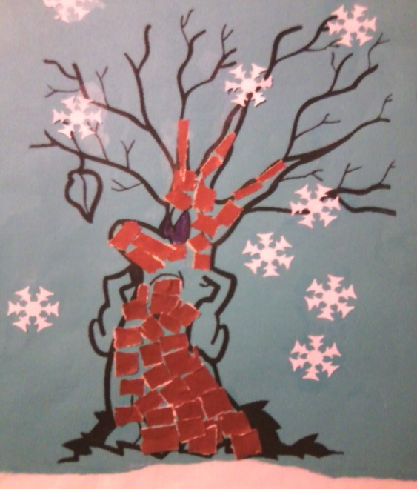
Работы по теме:
Зимнее дерево
Подговить:
Для фона-тонкая голубая бумага формата А4. С контуром дерева.
Детали-полоски коричневой бумаги, трафареты снежинок.
Клей – карандаш, фиолетовый карандаш.

Slide 5
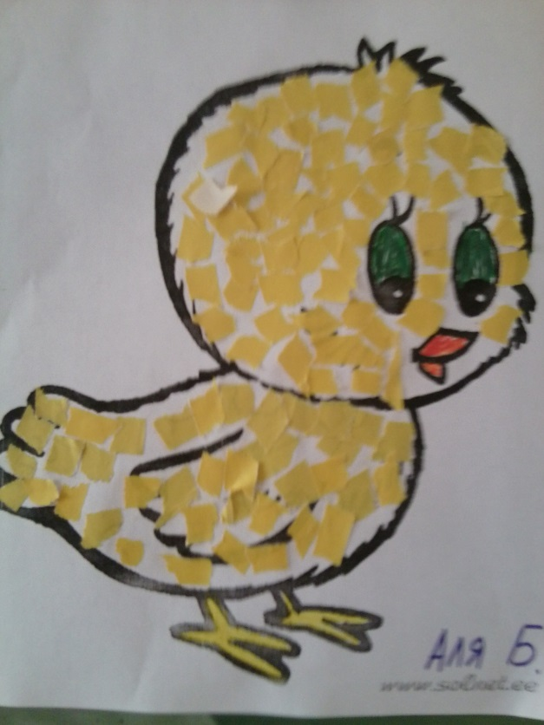
Цыпленок
Подговить:
Для фона-тонкая белая бумага формата А4. С контуром цыпленка.
Детали-полоски желтой бумаги.
Цветные карандаши, клей- карандаш.

Slide 6
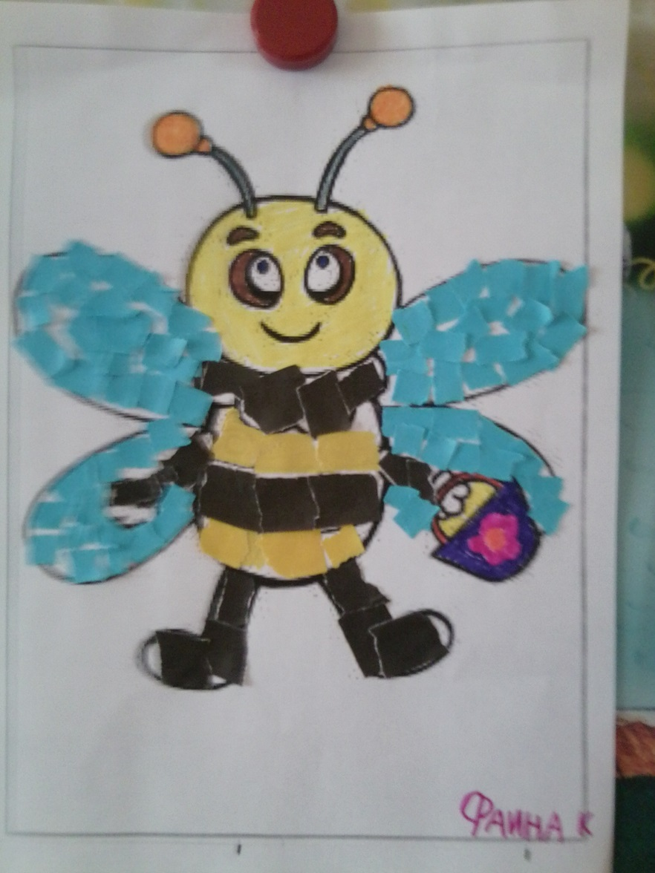
Пчелка Мая
Подговить:
Для фона-тонкая белая бумага формата А4. С контуром пчелы.
Детали-полоски черной, голубой, желтой бумаги.
Клей – карандаш, цветные карандаши.

Slide 7
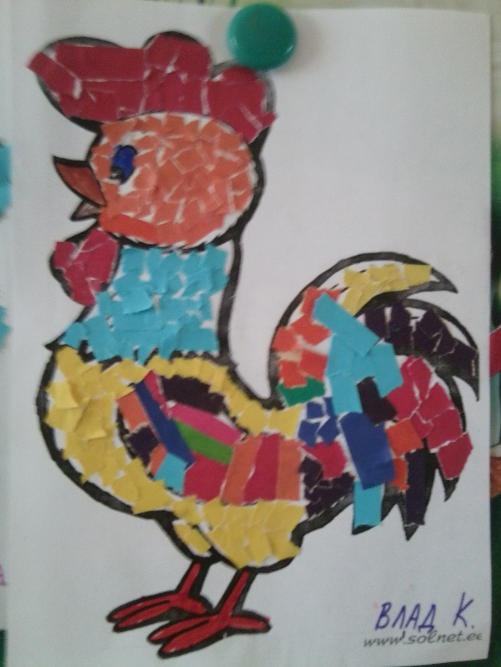
Петушок
Подговить:
Для фона-тонкая белая бумага формата А4. С рисунком петушка.
Детали-полоски разноветной бумаги.
Клей – карандаш, цветные карандаши.

Slide 8
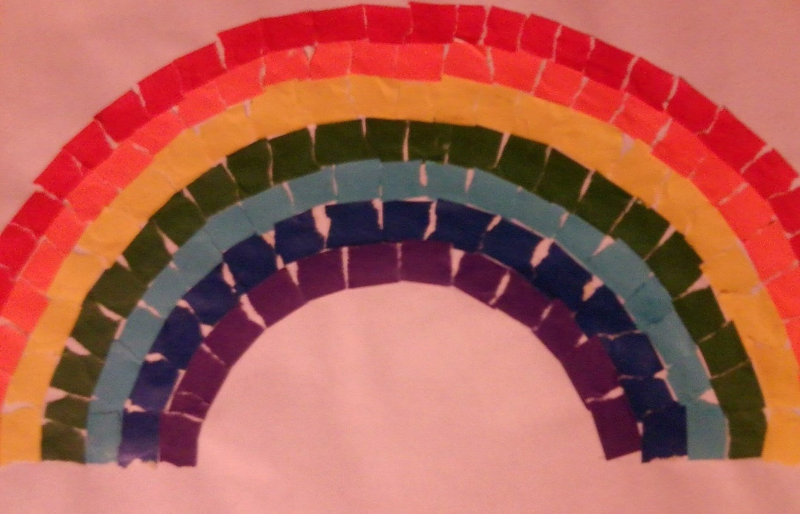
Радуга
Подготовить:
Для фона- тонкая розовая бумага формата А4.
Детали – полоски красной, оранжевой, желтой зеленой, голубой, синей и фиолетовой бумаги.
Клей-карандаш, простой карандаш.

Slide 9
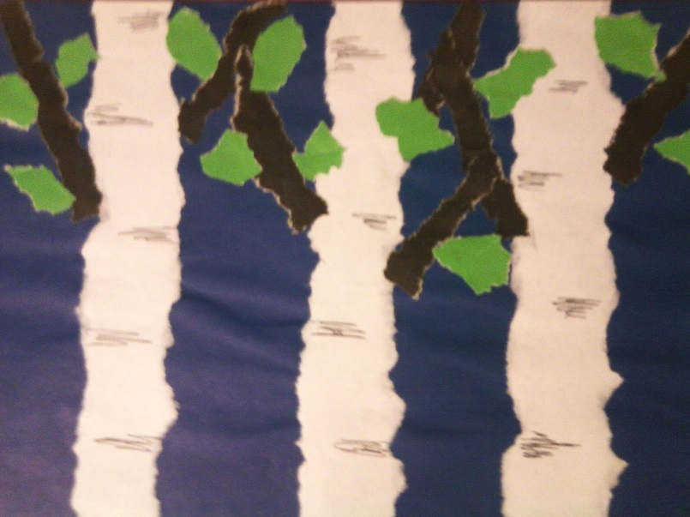
Березовая роща
Подговить:
Для фона-тонкая темно- синяя бумага формата А4.
Детали-полоски белой, черной и зеленой бумаги.
Клей – карандаш, черный карандаш.

Slide 10
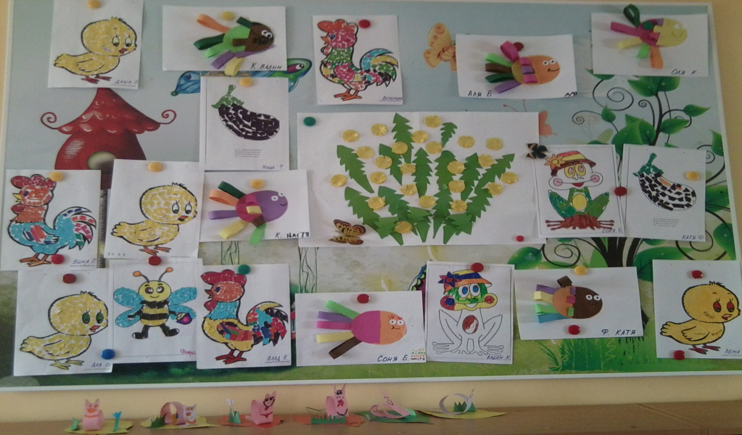
Спасибо за внимание!

